Slide 1
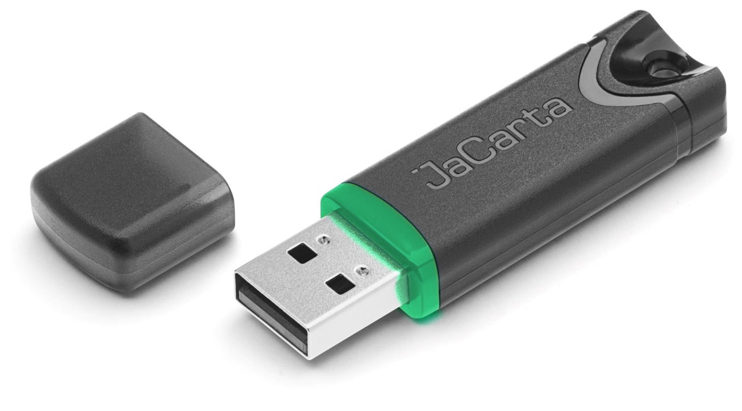

JaCarta FlashDiode
Средство однонаправленной
передачи информации

Slide 2
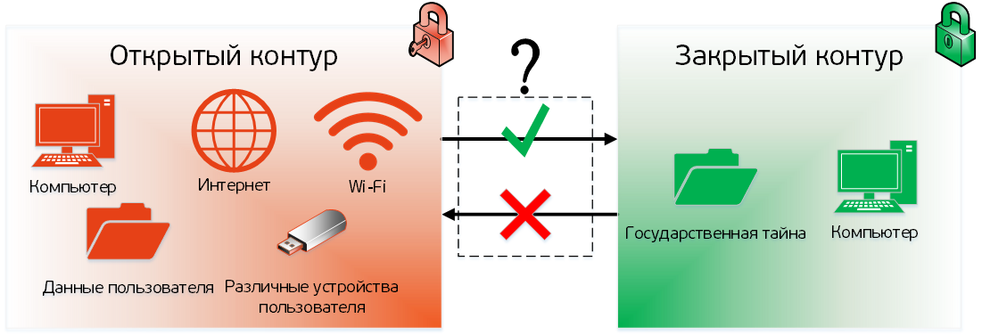
Постановка задачи
Как перенести информацию из открытого контура в закрытый?

Slide 3






Сценарии. Когда необходимо?
1. Обновление антивирусных баз на СВТ в Закрытом контуре (АС).
2. Подготовка и перенос шаблона документа для использования в АС.
3. Передача сведений в «чужую» АС.

Slide 4
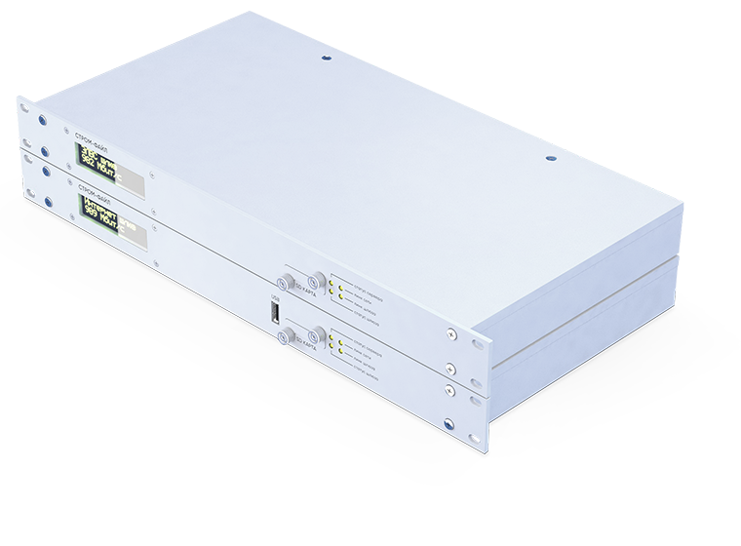
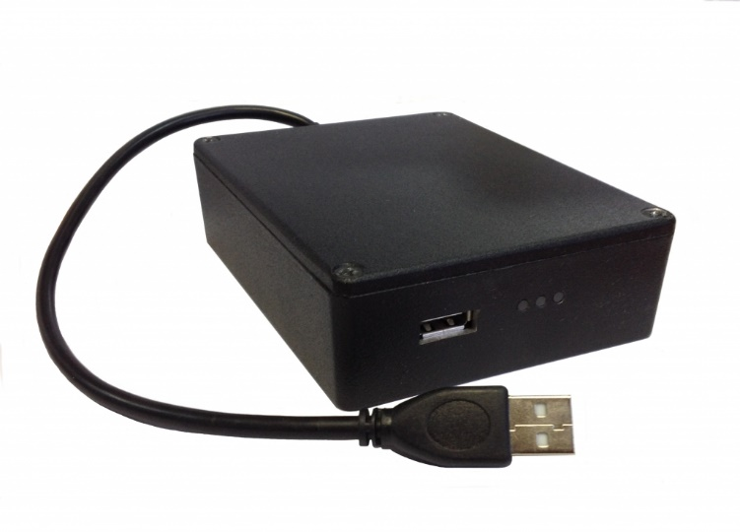
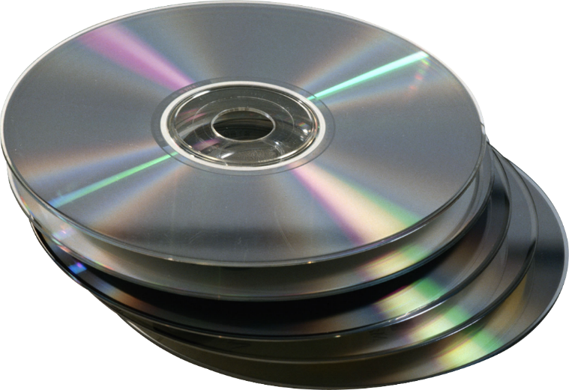
Текущие подходы
Однонаправленные шлюзы
CD/DVD-R
Минусы
Внесение изменений в АС → переаттестация АС.
Дорогостоящее оборудование.
Использование одновременно только одного канала передачи данных.
Возможно чтение и запись на USB-носители информации из неконтролируемой зоны.
Минусы
Отсутствие гарантии (сертификата) однократной записи.
После использования требуется гарантированное уничтожение по процедуре согласно Инструкции 3-1 (следствие пункта выше).
Своевременная закупка, учёт материальных ценностей.
Наличие оптического привода.
Notes:
ОШ. Минусы:
Необходимость пломбирования или фиксирования неотделимости от СВТ, так как защиты от отключения от СВТ не предусмотрено;
Блокировка неиспользованных портов на СВТ;
Обеспечение однонаправленности передачи данных гарантируется только для USB носителей, подключенных к изделию;

Slide 5
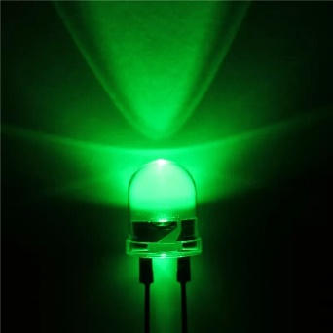
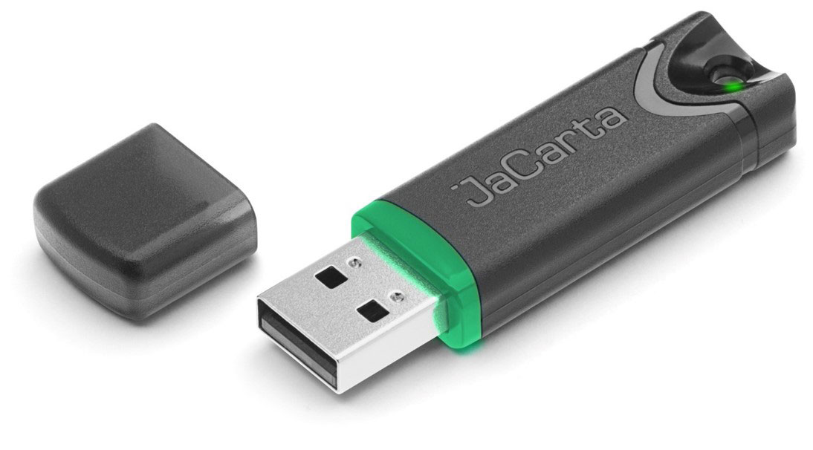
JaCarta FlashDiode
Что это?
Однонаправленный флеш-накопитель, предназначенный для контролируемого переноса общедоступной информации из Открытого контура в Закрытый без возможности записи информации на флеш-накопитель в Закрытом контуре
Единственный доступный флеш-диск, автоматически монтирующийся в режиме только «Чтение» при подключении устройства к USB-порту компьютера
Установка каких-либо драйверов или другого ПО для чтения записанных на этот диск данных не требуется. При этом запись данных невозможна
Индикатор устройства в режиме только «Чтение» будет светиться зелёным цветом (безопасно – запись информации на флеш ‑накопитель запрещена)

Slide 6
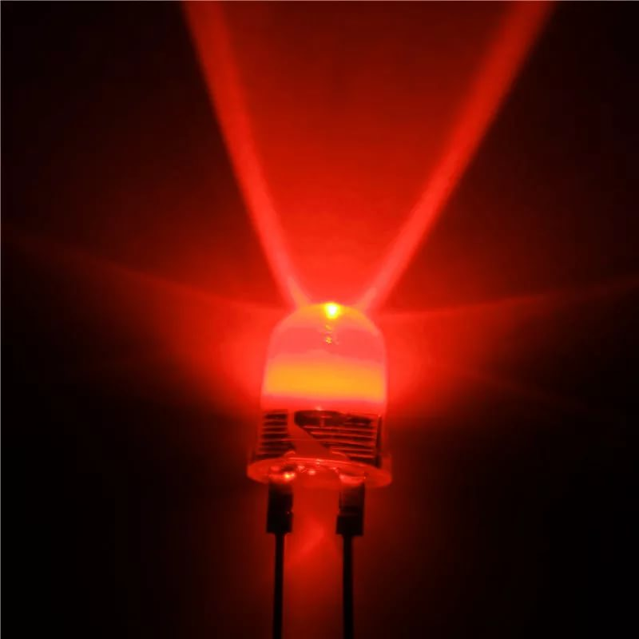
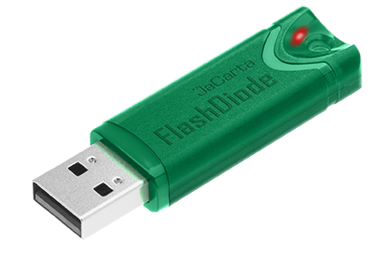
JaCarta FlashDiode
Запись данных
Возможна только в Открытом контуре на авторизованном рабочем месте (Регистрация компьютера)
Возможна только для авторизованного пользователя
Для переключения флеш-накопителя в режим «Чтение/Запись» необходимо ввести правильный пароль пользователя на запись в специальном ПО
При переключении флеш-накопителя в режим «Чтение/Запись» световой индикатор светится красным цветом (небезопасный режим – включена возможность записи информации на флеш-диск)
Таким образом
Реализуется возможность работы с FlashDiode как с обычным служебным доверенным флеш-накопителем в Открытом контуре и однонаправленность переноса информации в Закрытый контур

Slide 7
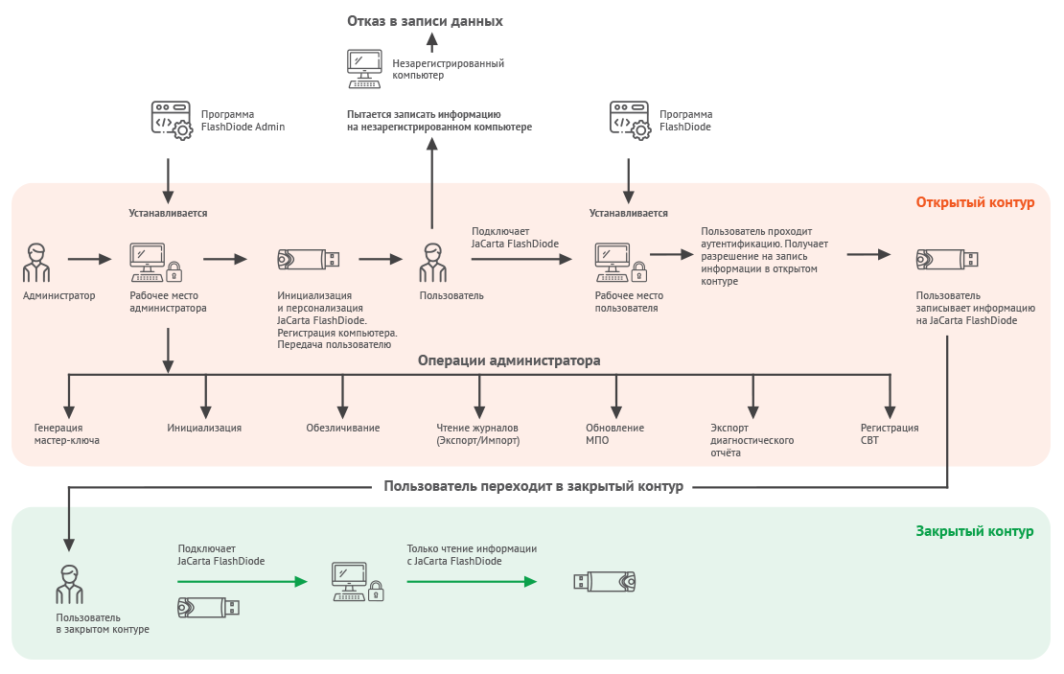
Сценарий использования JaCarta FlashDiode
Notes:
инициализация устройства, Настройка ЛСВТ,
Передача устройства пользователю.

Slide 8

Преимущества решения
Не требует дополнительного оборудования в защищенной АС
Не требует внесения изменений в защищенную АС → переаттестации АС
Не требует специального обучения: простое и типизированное решение
Не позволяет записать информацию с неавторизованного компьютера (АРМа), либо неавторизованным для этого пользователем
Возможность безопасного дистанционного обновления встроенного ПО (прошивки) устройства
Возможность поставки в двух вариантах:
Со спецпроверками (СП) для использования в контурах ИС с обработкой гостайны
Без спецпроверки - для работы с конфиденциальной информацией и ДСП.

Slide 9
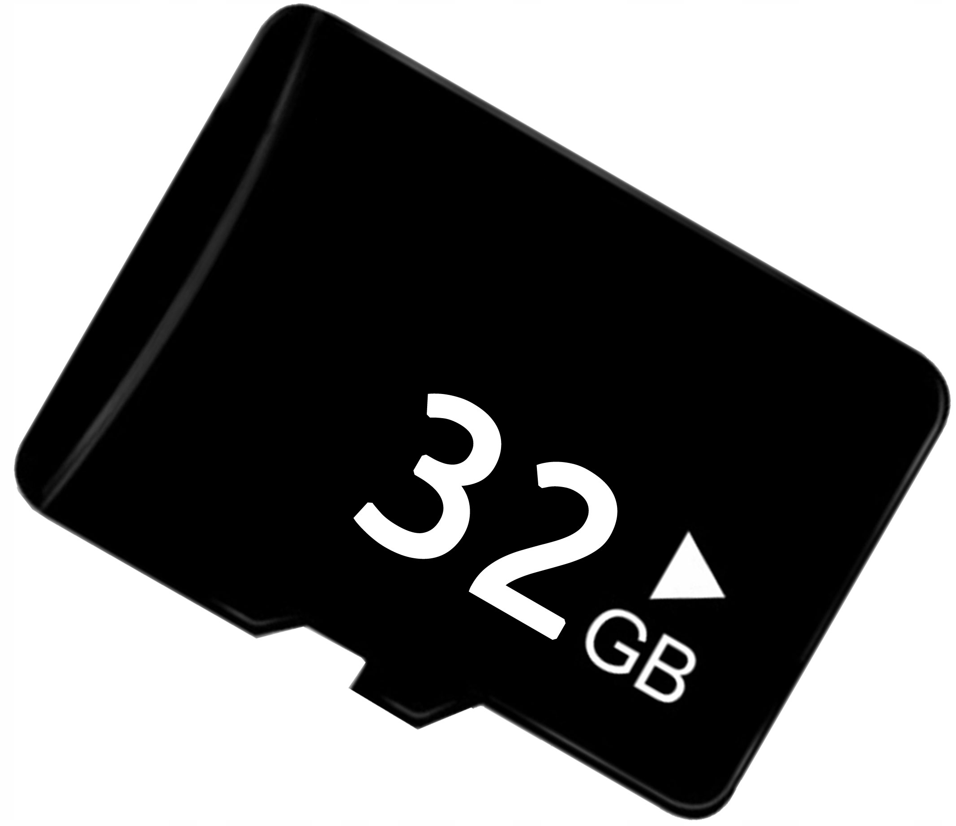

ТТХ
Аппаратная реализация режимов работы «Чтение» и «Чтение/Запись» с использованием двух независимых контуров
Схемотехническое решение не позволяет выключить однажды включенный режим записи. Благодаря этому, красный светодиод продолжает гореть и индицировать «небезопасный» режим работы
Режим «Чтение» доступен автоматически при подключении СМНИ JaCarta FlashDiode к USB-порту компьютера
Flash-память MicroSD (российского производства)
Базовый размер: 16 ГБ
Опция: 32 ГБ
Администрирование и включение режима «Чтение/Запись» СМНИ JaCarta FlashDiode доступно на операционных системах семейства
Windows 10 (x32 и x64)
Linux (Astra Linux 1.5, 1.6, 1.7, Альт 8 СП Рабочая станция)
МСВС 5.0 (ЦАВМ.11004-01 изм. №7, поддерживает только включение режима «Чтение/Запись»).
Notes:
и микроконтроллер не может обмануть пользователя, изредка включая и выключая режим записи
функционирование на операционных системах семейства Windows 7 SP1, 8.1, 10, Astra Linux 1.5, 1.6;

Slide 10
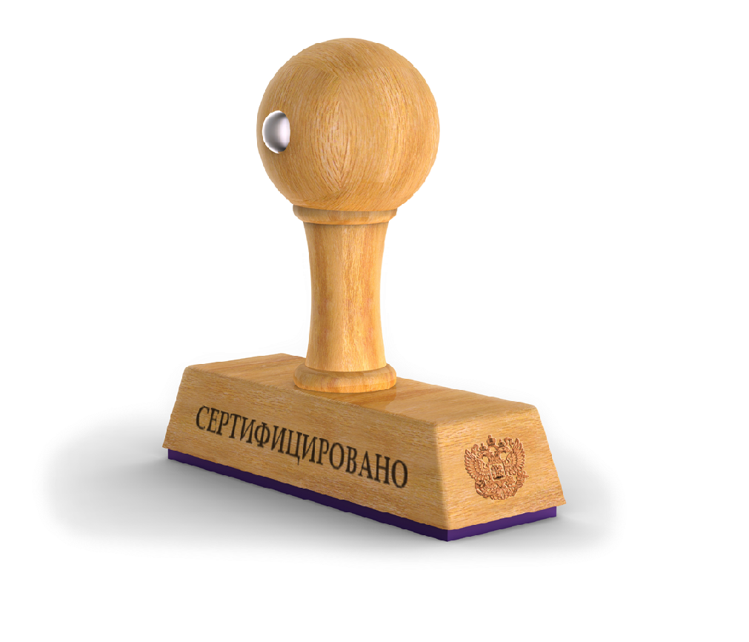

Сертификация и безопасность
JaCarta FlashDiode имеет:
Сертификат ФСТЭК России на соответствие требованиям ТУ и 2 уровню доверия
Сертификат соответствия требованиям РД НДВ-2 и РДВ. Решение предназначено для интенсивного ежедневного использования и сможет использоваться:
в АС, обрабатывающих сведения, составляющие государственную тайну, со степенью секретности до «совершенно секретно» включительно
Сертификат о происхождении товара формы СТ-1

